Slide 1


Universidad de las Fuerzas Armadas
ESPE
Maestría en Gerencia de Sistemas
Proyecto 2
“Diseño de una Mesa de Servicios para Sistran UNEC basada en ITIL edición 2011”
Maestrante : Carlos Maldonado Carrión
Director : Ing. Ramiro Delgado
Enero del 2014
Notes:
Estimados y estimadas ingenieros buenos días, muchas gracias por su presencia, soy cmc, egresado de la maestria de gerencia d sistemas y voy a exponer el proyecto nro 2 para la obtención del grado, titulado......
El objetivo del proyecto es diseñar una mesa de servicios para sistran unec que cumpla con las mejores prácticas recomendadas x itil

Slide 2



CONTENIDO
Introducción
Marco Teórico
Diseño de la Mesa de Servicios para Sistran
Conclusiones y Recomendaciones
Implementación de Prototipo
Notes:
La presentación se compone de una introducción donde se verán los antecedentes de la compania, la hipotesis planteada y los objetivos a alcanzar
de un marco teórico donde se expone el estado del arte y la teoria sobre la mesa de servicios q recomienda itil.
El diseño de la mesa de servicios y el diseño de la gestión de incidentes y gestión de problemas
Los resultados de la implementación de un prototipo de la mesa de servicios q se aplicó para la gestión de problemas, la verificiación de la hipótesis
y para finalizar las conclusiones y recomendaciones del proyecto

Slide 3
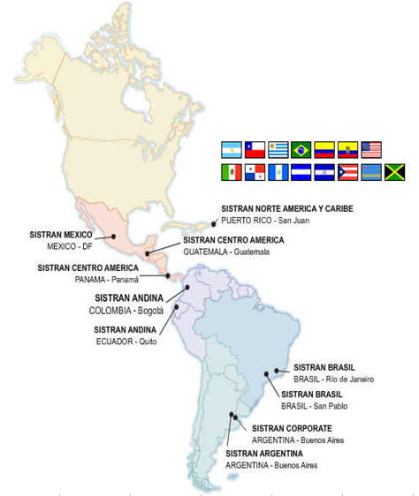

ANTECEDENTES
Introducción
  Compañía de desarrollo de software para compañías de seguros
  34 años de experiencia
  Buenos Aires – Argentina
  Más de 100 Cías. Clientes
  Principal producto SISE
  En 2008 reestructuración organizacional y Estrategia Corporativa
  Unidad de Negocios Ecuador UNEC
Notes:
En el año 2008 sistran se reestructuró en unidades de negocio y desarrolló un plan estratégico corporativo orientado a la expansión en toda américa

Slide 4

ANTECEDENTES
Introducción
Debilidad reconocida: Mala gestión de Servicios Post implementación.
Se desarrolló el proyecto complementario:
“Análisis de los procesos de Gestión de Servicios en Sistran UNEC, utilizando el marco referencial ITIL edición 2011”
Proporcionó una Línea Base de Información sobre procesos actuales de mantenimiento:
  Cadena de Valor de SISTRAN;
  Formularios de Definición de Procesos y Subprocesos;
  Diagramas de Flujo Funcional;
  Análisis de Valor Agregado de procesos;
  Evaluación de Mejores Prácticas de la Gestión de Incidentes; y,
  Análisis FODA del actual proceso de Mantenimiento.
Notes:
En la planificación estratégica se reconoció que la atención post implementación del sise es una debilidad de sistran
Para superar esta debilidad la gop apoyo el desarrollo de este proyecto, que se efectuo en dos etapas.
En la primera etapa se logró estudiar la situación actual del proceso de mantenimiento, por medio del desarrollo del proyecto complementario...

Slide 5

Introducción
JUSTIFICACIÓN
SISTRAN no dispone de:
  Procesos de Gestión de Incidentes
  Procesos de Gestión de Problemas
  Función de Mesa de Servicios
Aplicar mejores prácticas de ITIL en Gestión de Incidentes y Gestión de Problemas
Aplicar mejores prácticas de ITIL para la función de Mesa de Servicios
Mejoras en servicios post implementación SISE
  Compañías de Seguros mejorarán atención a usuarios finales y asegurados
Notes:
Toda esta documentación sirvió para conocer a fondo la realidad actual del proceso, y se pudo reconocer que sistran no dispone ....
Debido a esto se desarrolló el actual proyecto para aplicar mejores....
Con el objetivo de realizar mejoras en los servicios post implementacion del sise, lo que redundará a su vez en que las compñías clientes puedan mejorar...

Slide 6


Introducción
HIPÓTESIS
El diseño de una Mesa de Servicios que aplique las mejores prácticas que recomienda ITIL en la fase de Operación de Servicios, servirá de base para que la UNEC de Sistran logre incrementar la productividad de sus técnicos.

Slide 7

Introducción
OBJETIVO GENERAL PROYECTO DOS
Diseñar una Mesa de Servicios basada en ITIL edición 2011 para la UNEC de Sistran Consultores, que sirva como base para profesionalizar el área de mantenimiento de la compañía y mejorar la calidad de servicio que se brinda al cliente.
OBJETIVOS ESPECIFICOS PROYECTO DOS
Revisar el estado del arte de los procesos que intervienen en una Mesa de Servicios ITIL.
Diseñar los procedimientos para la Gestión de Incidentes y Gestión de Problemas de la UNEC basados en ITIL.
Diseñar una Mesa de Servicios para la UNEC basada en ITIL.
Implementar un prototipo de la Mesa de Servicios para realizar mediciones de prueba de los tiempos de resolución de requerimientos.

Slide 8

Marco Teórico
ESTADO DEL ARTE
Principales Marcos de Trabajo para la Gestión de Servicios de TI
  MOF (Microsoft Operations Framework)
  CMMI-SRV (Capability Maturity Model Integration for Services)
  ISO/IEC 20000 (International Organization for Standarization/ International Electrotechnical Commission)
  ITIL (IT Infrastructure Library)
Notes:
En el marco teórico se revisó el estado del arte de la gestión de servicios, encontrando que marcos de trabajo mas utilizados son
Estos marcos se estudiaron a detalle en el proyecto complementario

Slide 9
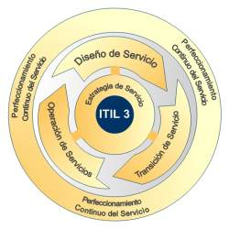
Marco Teórico
MARCO DE TRABAJO SELECCIONADO
ITIL (Information technologies infrastruture library)
Conjunto de buenas prácticas para mejorar gestión y provisión de servicios de TI
Es de dominio público, independiente de proveedores y tecnología
Proporciona las mejores prácticas de varias organizaciones para la Gestión de Servicios
Adicionalmente ITIL plantea el concepto de mejora continua de los procesos aplicados
Cinco libros que tratan sobre una fase del ciclo de vida de los servicios TI
Notes:
Information technologies infrastruture library, biblioteca de infraestructura de tecnologia de la informacion
Es el marco más utilizado para la gestion de servicios en todo tipo de organizaciones
Es un conjunto de buenas....
Ha tenido exito gracias a que es de dominio...
Itil consta de cinco libros....
En la figura se pueden ver las fases y su relacion en itil, empezando por la estrategia....

Slide 10
Marco Teórico
FASES DE LA GESTION DE SERVICIOS SEGÚN ITIL
Notes:
En el presente gráfico se puede apreciar la relación de los procesos externos y las fases que componen el ciclo de vida de los servicios,
Aqui se puede apreciar la fase de estrategia...
A continuacion se explota la fase de operacion de servicio q es donde se aplica este proyecto

Slide 11
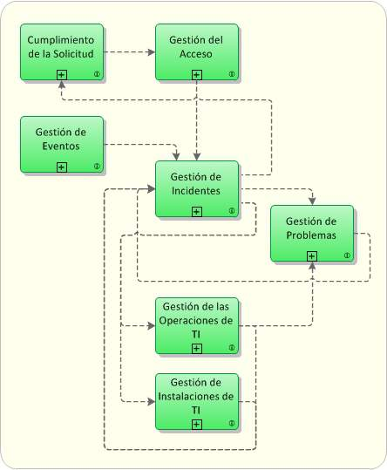
Marco Teórico
LA FASES DE OPERACIÓN DE SERVICIOS DE ITIL
Funciones:
Mesa de Servicios
Gestión Técnica
Gestión de Aplicaciones
Notes:
Eventos, monitoriza todos los eventos q se produscan en la infraestructura it para asegurar su funcionameinto y prever incidencias
Incidentes, responsable de registrar las incidencias q afecten la calidad del servicio y restaurarlo en el mas corto plazo posible
Cumplimiento, cumplir con las solicitudes de servicio, ej cambio de password o información básica
Acceso, otorgar el derecho a un servicio a usuarios autorizados y prevenir el aceso de usuarios no autorizados
Problemas, analizar y ofrecer soluciones a incidentes frecuentes que degradan la calidad del servicio
Operaciones, monitorear y controlar servicios e infraestructura ti, tareas diarias y rutinarias
Instalaciones, gestionar el entorno fisico en q se ubica la infraestructura ti, fuentes energia, sistema enfriamiento, monitoreo ambientes
El proceso de mantenimiento de la unec es similar a los procesos de incidentes y problemas de itil ,por lo q se estudian a detalle a continuacion

Slide 12

Marco Teórico
LA MESA DE SERVICIOS ITIL
Punto de contacto entre los usuarios y la Gestión de Servicios TI.
Funciona como centro neurálgico de los procesos de soporte al servicio:
  Registrando y monitorizando incidentes.
  Aplicando soluciones temporales a errores conocidos.
  Colaborando con la Gestión de Configuraciones para asegurar la actualización de las bases de datos correspondientes.
  Gestionando cambios solicitados por los clientes mediante peticiones de servicio
  Debe jugar un papel importante dando soporte al negocio, identificando nuevas oportunidades en sus contactos con usuarios y clientes.
Notes:
A continuacion veremos el marco teorico de la mesa de servicos propuesta por itil

Slide 13

Marco Teórico
INTRODUCCIÓN Y OBJETIVOS
Clientes demandan un soporte al servicio de alta calidad, eficiente, continuo e independiente de su localización geográfica.
Los clientes y usuarios deben percibir que están recibiendo una atención personalizada y ágil que les ayude a:
  Resolver rápidamente las interrupciones del servicio.
  Emitir peticiones de servicio.
  Informarse sobre el cumplimiento de los SLA (Service Level Agreement).
  Recibir información comercial en primera instancia.

Slide 14

Marco Teórico
FORMAS DE LA MESA DE SERVICIOS ITIL
El punto de contacto con el cliente puede tomar diversas formas, dependiendo de la amplitud y profundidad de los servicios ofrecidos:
Call Center (Centro de llamadas): gestiona un alto volumen de llamadas
Centro de Soporte (Help Desk): ofrece una primera línea de soporte técnico
Mesa de Servicios (Service Desk): interfaz para clientes y usuarios de todos los servicios TI ofrecidos por la organización. Además proporciona servicios adicionales como:
  Supervisión de los contratos de mantenimiento y niveles de servicio.
  Canalización de las Peticiones de Servicio de los clientes.
  Gestión de las licencias de software.
  Centralización de todos los procesos asociados a la Gestión TI.

Slide 15

Marco Teórico
BENEFICIOS
Reducción de costes mediante una eficiente asignación de recursos.
Una mejor atención al cliente, que repercute en un mayor grado de satisfacción y fidelización del mismo.
Apertura de nuevas oportunidades de negocio.
Centralización de procesos que mejoran la gestión de la información y la comunicación.
Soporte al servicio proactivo.

Slide 16

Marco Teórico
IMPLEMENTACIÓN
Aspectos Técnicos:
  Cuáles son las necesidades.
  Qué funciones tendrá la Mesa de Servicios.
  Quiénes serán los responsables.
  Qué cualificaciones profesionales poseerán sus integrantes.
  Si se deben externalizar ciertos servicios como, por ejemplo, el soporte técnico del hardware.
  Qué estructura de Mesa de servicios se adapta mejor a las necesidades de la compañía y sus clientes.
  Qué herramientas tecnológicas se necesitan.
  Qué métricas determinarán el rendimiento de la Mesa de servicios.
Aspectos Factor Humano:
  Establecer estrictos protocolos de interacción con el cliente.
  Motivar al personal encargado de la relación directa con el cliente.
  Informar a los clientes de los beneficios de este nuevo servicio de atención y soporte.
  Asegurar el compromiso de la dirección con la filosofía de la Mesa de Servicios.
  Sondear a los clientes para conocer mejor sus expectativas y necesidades.

Slide 17
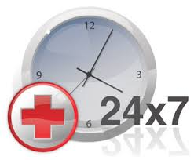
Marco Teórico
ESTRUCTURA
Lógica:
  Conocer los protocolos de interacción con el cliente
  Disponer de herramientas de software que permita llevar un registro de la interacción con los usuarios.
  Saber cuándo se debe realizar un escalado a instancias superiores o entrar en discusiones sobre cumplimiento de SLAs.
  Tener rápido acceso a las bases de conocimiento para ofrecer un mejor servicio a los usuarios.
  Recibir formación sobre los productos y servicios de la empresa.
Física:
  Local
  Centralizada
  Virtual
Notes:
Para cumplir con estos objetivos se debe implementar una adecuada estructura logica y fisica
Logica, los integrantes de la mesa de servicios deben...
Fisica....
A continuación se detalla cada tipo de estructura física

Slide 18
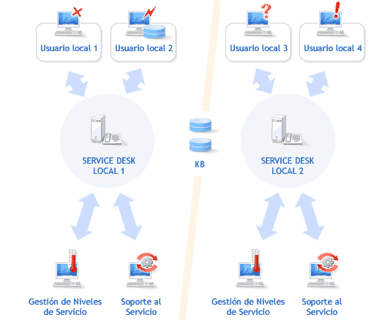
Marco Teórico
MESA DE SERVICIOS LOCAL
Está ubicada en el mismo lugar donde están los usuarios a los que atiende.
Se aplica este modelo cuando existen diferencias lingüísticas, políticas o culturales entre la organización y sus usuarios.
Los principales beneficios de este tipo de mesa son:
  Mayor fluidez en la comunicación con los usuarios.
  Mayor presencia de la organización frente a los usuarios.
Los problemas son: su mantenimiento es caro y puede darse el caso de que el volumen de trabajo no sea suficiente para justificar el gasto

Slide 19
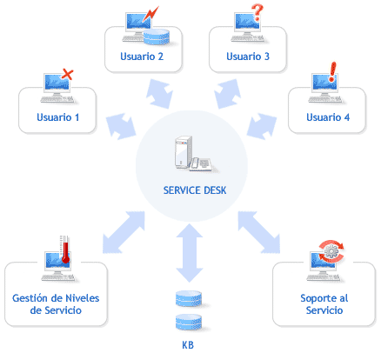
Marco Teórico
MESA DE SERVICIOS CENTRALIZADA
Concentra las mesas de servicio locales en una sola
Canaliza el contacto con los usuarios a través de una sola estructura central.
Sus ventajas principales consisten en:
  Se reducen los costes.
  Se optimizan los recursos.
  Se simplifica la gestión.
Los inconvenientes surgen cuando:
  Los usuarios se encuentran en diversos emplazamientos geográficos
  Es preciso dar servicios de mantenimiento en el sitio (on-site).

Slide 20
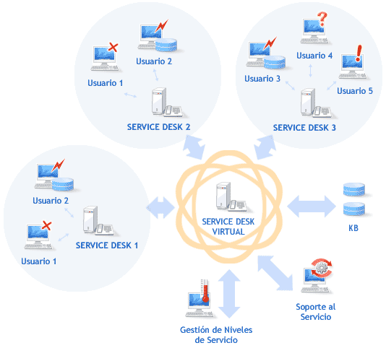
Marco Teórico
MESA DE SERVICIOS VIRTUAL
La situación geográfica de las Mesas de Servicios es irrelevante.
El principal objetivo es aprovechar las ventajas de las Mesas de Servicios locales y centralizadas.
En una Mesa de servicios virtual:
  El conocimiento está centralizado.
  Se evitan duplicidades innecesarias, con el consiguiente ahorro de costes.
  Se puede ofrecer un servicio local sin incurrir en costes adicionales.
  La calidad del servicio es homogénea y consistente.
Notes:
Gracia a los avances en las redes de comunicaciones ....

Slide 21

Marco Teórico
FUNCIONES
Gestión de Incidentes
  Registro y monitorización de cada incidencia.
  Comprobación de que el servicio de soporte se incluye en el SLA asociado.
  Seguimiento del proceso de escalado.
  Identificación de problemas.
  Cierre de la incidencia y confirmación con el cliente.
Centro de Información
  Nuevos servicios.
  El lanzamiento de nuevas versiones para la corrección de errores.
  El cumplimiento de los SLAs.
Relación con los Proveedores
Supervisar el grado de satisfacción del Cliente
CONTROL DE LA MESA DE SERVICIOS
  Tiempo medio de respuesta a solicitudes cursadas.
  Porcentaje de incidentes que se cierran en primera línea de soporte.
  Porcentaje de consultas respondidas en primera instancia.
  Análisis estadísticos de tiempos de resolución de incidentes según su urgencia e impacto.
  Cumplimiento de los SLAs.
  Número de llamadas gestionadas por el personal de la Mesa de servicios.
Notes:
Las principales funciones de una mesa de servicios son....
Gestion de incidentes para registrar y monitorear el ciclo de vida de los incidentes
Centro de informacion, debe ser la principal fuente de informacion para usuarios
Relacion y control de proveedores externos
PARA controlar la mesa de servicios existen varias métricas que se pueden aplicar
Pero la principal medida de exito de la mesa es la satisfacción del cliente

Slide 22
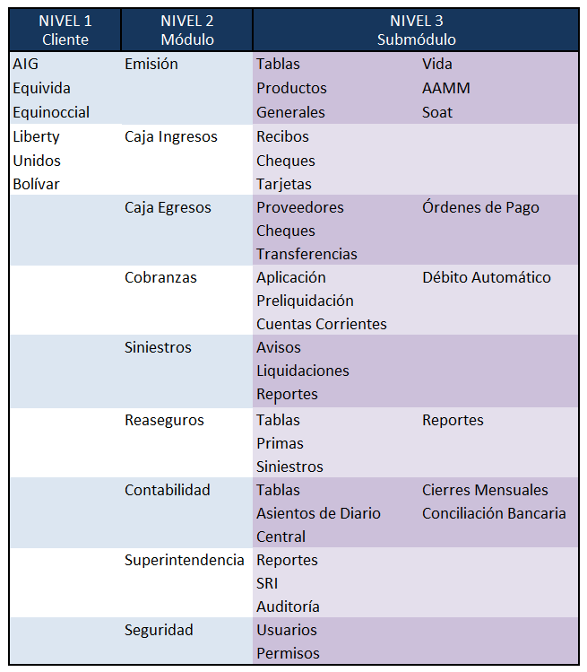
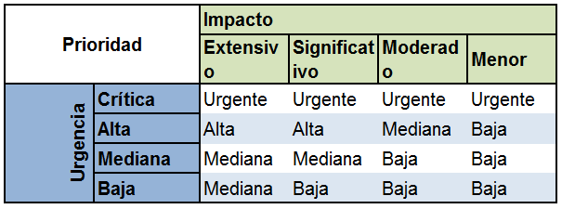
Diseño de la Mesa de Servicios
DISEÑO DE LA GESTIÓN DE INCIDENTES
Parámetros Generales
  Categoría
  Nivel de Prioridad
    Impacto
    Urgencia
  Roles
    Gestor de Incidentes
    Soporte de Primera Línea
    Soporte de Segunda Línea
  Niveles de Escalamiento
    Escalado a soporte 2da línea
    Escalado a soporte 3ra línea
Notes:
como parte de este proyecto y Para poder diseñar la mesa de servicios que aplique las mejores prácticas es necesario disñear la gestión de incidentes y la gestión de problemas, lo cual se presenta a continuación
Gestor de incid, dueño del proceso, responsable implementacion. Preapara informes, ofrece representación ante el cliente cuando no se puede aplicar solucion
Soporte primera linea, lideres de cuenta, recibir notificacion, analizar, registrar, asignar recursos, mantiene informados a los usuarios sobre reqs
Soporte segunda linea, analistas que resuelven incidentes lo antes posible

Slide 23
Diseño de la Mesa de Servicios
Diagrama de Flujo del Proceso P.3. “Gestión de Incidentes”
Notes:
A continuacion se presentan las modificaciones propuestas a los subprocesos actuales de la gestion de incidentes
Los procesos actuales se definieron en el proyecto complementario
En los diagramas se utilizó la siguiente convención de colores
Proceso p3 gestion de incidentes

Slide 24
Diseño de la Mesa de Servicios
Notes:
Subproceso p3.1 recepcion y registro de incidentes

Slide 25
Diseño de la Mesa de Servicios
Diagrama de Flujo del Proceso P.3.2. “Asignación y Soporte Inicial”
Notes:
Subproceso p3.2

Slide 26
Diseño de la Mesa de Servicios
Notes:
Subproceso p3.3 diagnostico y resolucion

Slide 27
Diseño de la Mesa de Servicios
Diagrama de Flujo del Proceso P.3.4. “Cierre de Incidente”
Notes:
Subproceso p3.4

Slide 28
Diseño de la Mesa de Servicios
Diagrama de Flujo del Proceso P.3.5. “Control de Incidentes”
Notes:
Nuevo subproceso p3.5

Slide 29
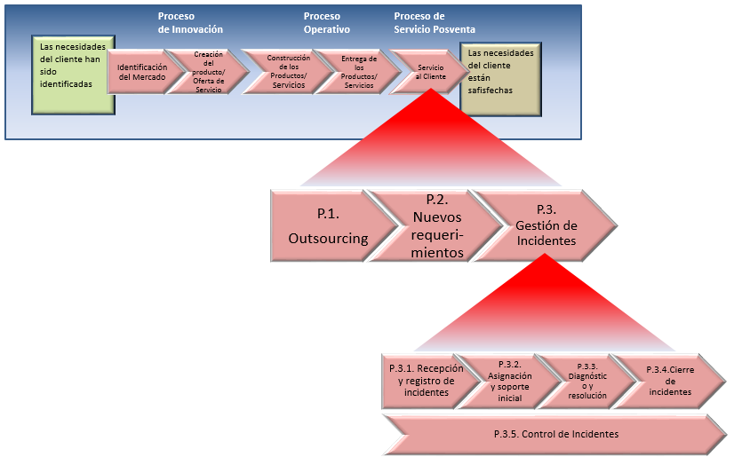
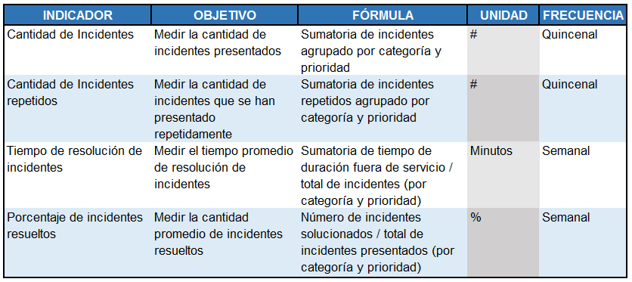
Diseño de la Mesa de Servicios
Políticas
Cadena de Valor
Métricas e Indicadores
Notes:
Politicas: todo incidente debe ser notificado y registrado por la herramienta, lideres d cuenta son soporte 1ra linea y son propietarios del proceso, ningun incidente puede resolverse por fuera del proceso, la solucion debe registrarse en la base de conocimiento, se deben aplicar las categorias y prioridades, todos los recursos deben capacitarse en procedimiento

Slide 30
Diseño de la Mesa de Servicios
DISEÑO DE LA GESTIÓN DE PROBLEMAS
Parámetros Generales
  Categoría
  Nivel de Prioridad
    Impacto
    Urgencia
  Roles
    Gestor de Problemas
    Soporte de Tercera Línea
  Niveles de Escalamiento
    Últmo nivel de escalamiento
Notes:
Los procesos son nuevos y se adaptan a itil, excepto por q la gestion de problemas se propone como un subproceso de la gestion de incidentes, es llamada desde p3.3 diagnostico y resolucion para gestion reactiva y p3.5 control de incidentes para gestion proactiva, gestion d incidentes controla y elabora informes, no se invoca a gestion de cambios ya q problemas se encargara de modificar los aplicativos de ser necesario x falta d recursos
A continuacion se presentan los procesos propuestos para la gestion de problemas

Slide 31
Diseño de la Mesa de Servicios
Diagrama de Flujo del Proceso P.3.6. “Gestión de Problemas”

Slide 32
Diseño de la Mesa de Servicios
Diagrama de Flujo del Proceso P.3.6.1. “Control de Problemas”

Slide 33
Diseño de la Mesa de Servicios
Diagrama de Flujo del Proceso P.3.6.2. “Control de Errores”

Slide 34
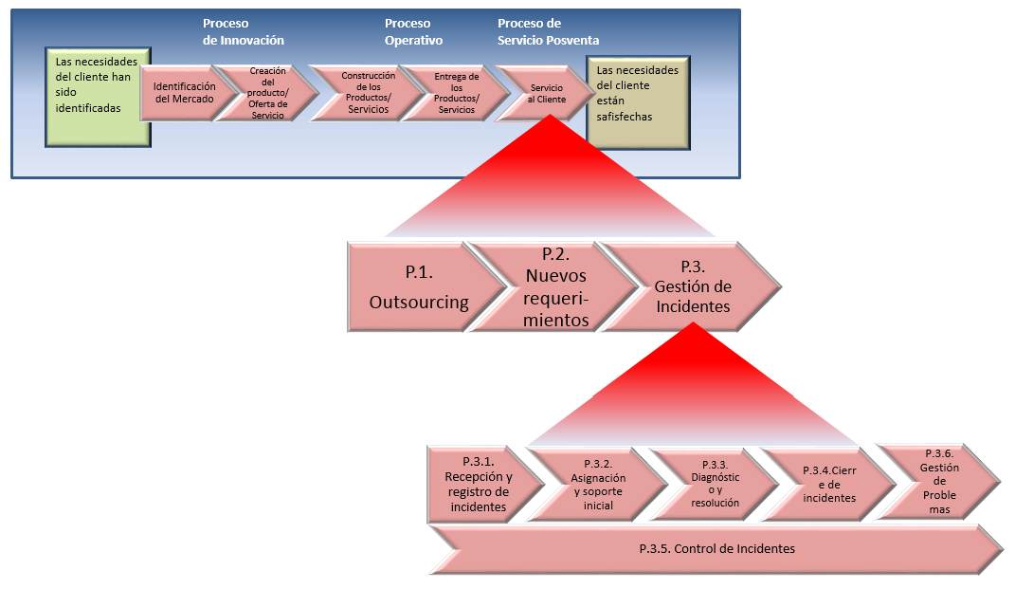
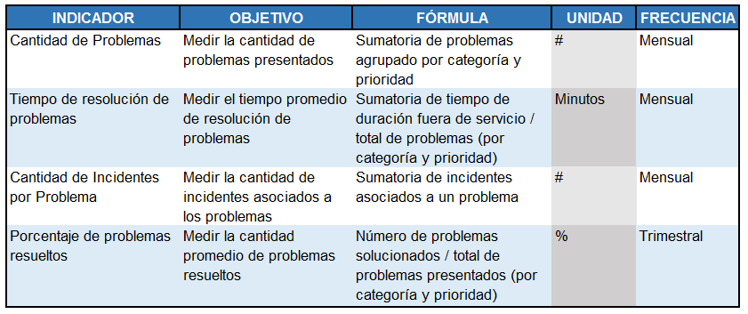
Diseño de la Mesa de Servicios
Políticas
Cadena de Valor
Métricas e Indicadores
Notes:
Politicas propuestas: lideres de cuenta son gestores de problemas, propietarios del proceso, cualquier problema debe ser notificado a traves de la herramienta, la resolucion debe registrarse en bc, se deben aplicar categorias y prioridades, soluciones deben verificarse antes de cerrar el error, todos los recursos deben capacitarse

Slide 35
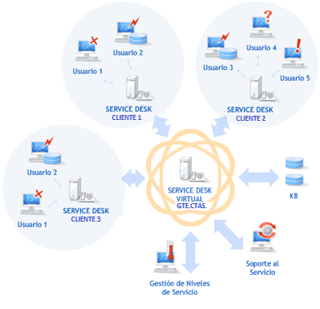
Diseño de la Mesa de Servicios
DISEÑO DE LA MESA DE SERVICIOS SISTRAN
Se mantiene equipos de trabajo local
  Mayor fluidez de comunicación
  Mayor presencia
  Mantenimiento caro
  Posible volúmen bajo de trabajo
Herramienta para control virtual
Notes:
Una vez diseñadas las gdi y la gdp y Con toda la información recopilada en el proyecto complemtario más la investigación teórica, procedió a diseñar la mesa de servicios para sistran unec
Debido a que el sistema es personalizado para cada cliente y los recursos deben conocer las particularidades, por ahora es necesario mantener...

Slide 36
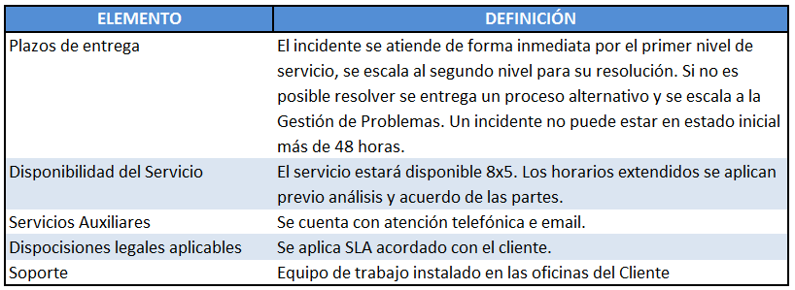
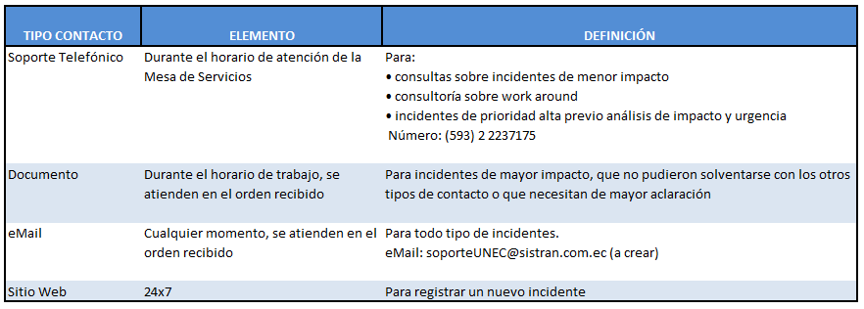
Diseño de la Mesa de Servicios
Niveles de Soporte
  Soporte primera línea
  Soporte segunda línea
  Soporte tercera línea
Estratégia de Servicio
  Perspectiva
  Pocisión
  Planificación
  Patrón
Catálogo de Servicios
Disponibilidad del Servicio
Niveles de Servicio
Seguridad de la Información
Notes:
Soporte 1ra linea, lideres d cuenta, 2da linea analistas desarrolladores, 3ra linea especialiestas
Estrategia, se usa concepto d 4ps de mintzberg, perspectiva define metas, pocision para diferenciar los servicios, planificacion establece criterios d desarrollo, patron para mantener coherencia en acciones
Perspectiva, reducir incidentes y problemas en 25%anual, pocision atiende solicitudes d incidentes y problemas, planificacion forma parte de la planificacion estrategica d unec q tiene como objetivo mejorar la calidad d atencion al cliente, patron sistran es proveedor con 2do 3er nivel de escalamiento solo se atienden solicitudes d este nivel
Catalogo d servicios, se proponen los siguientes elementos
Para la disponibilidad de servicios se proponen los siguientes contactos
El proposito de los niveles d servicio es poner la tecnologia a servicio del usuario, se propone implementar la herramienta sisnet
Para la seguridad d la informacion q maneje la ms se proponen las siguientes caracteristicas: confidencialidad, integridad, disponibilidad

Slide 37
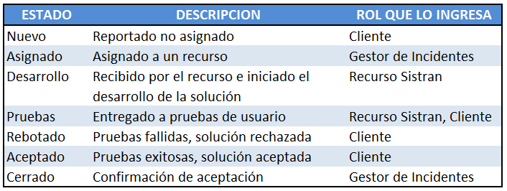
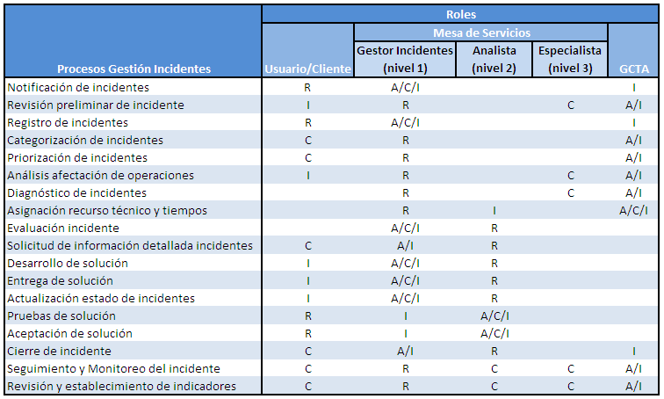
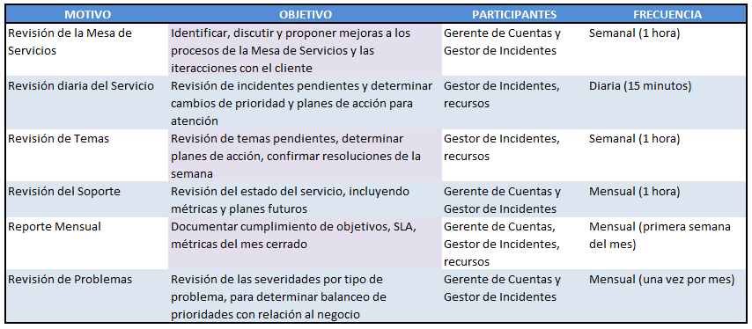
Diseño de la Mesa de Servicios
Mecanismos de la Mesa
de Servicios
  Actividades
  Servicios Básicos
  Prioridades
  Identificación de incidentes
  Personal
    Responsabilidades
      Matriz RACI
    Competencias
    Evaluación
    Comunicación
    Monitoreo y Seguimiento de Desempeño
Notes:
Se definen los siguientes mecanismos para la ms de la unec: actividades, ser 1er nivel d atencion, responder consultas, asegurar atencion, identificar necesidades, asesorar cambios, documentar evaluar y redireccionar incidentes, comunicar resultados
Servicios basicos:proveer informcion, proveer soluciones en el sitio a los incidentes, proveer soluciones remotas a problemas, administrar aplicativos
Prioridades: cada cliente debe ser respetado, recibir reqs d todas las categorias, 1er nivel recibe y coordina solucion, 2do nivel soluciona incidentes, 3er nivel resulve problemas
Identificacion: tipos d incidentes, prioridad, por medio d estados tabla
Competencias tecnicas y actitudinales
Evaluacion capacidad d resolucion, criterio d derivacion, volumen d trabajo
Guia de comunicaciones formales
Actividades de monitoreo: desempeño de la mesa, costo y utilizacion d recursos, analisis de rendimiento insatisfecho, problemas d rendimiento

Slide 38
Diseño de la Mesa de Servicios
  Usuarios
    Derechos
    Notificaciones
  Herramienta Software
    SISNET
  Gestión de Incidentes
  Gestión de Problemas

Slide 39
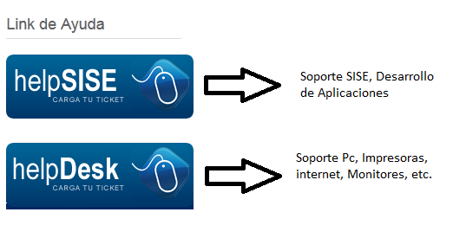
Implementación del Prototipo
PROTOTIPO MESA DE SERVICIOS
Se implementa procesos propuestos para la Gestión de Incidentes
  Se capacitó a usuarios
  Se modificó sitio web para incluir link a herramienta
  Se parametrizó la herramienta
  Se activó sitio web
  Se registraron incidentes durante 2 meses
  Se obtuvieron las mediciones de un mes para incidentes de impacto Mediano
Notes:
Para probar la eficacia de los diseños propuestos se implmemto un prototipo de la ms para analizar el comportamiento y resultados de los procesos en la gdi,
Las actividades q se efectuaron para la implementacion del prototipo fueron:
parametrizacion: categorias, prioridades, usuarios, recursos,estados

Slide 40
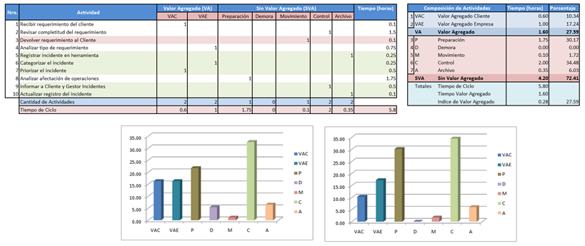
Implementación del Prototipo
  Análisis de Valor Agregado del proceso propuesto
    P.3. “Gestión de Incidentes”
  Análisis de Valor Agregado del subproceso propuesto
  P.3.1. “Recepción y Registro de Incidentes”
Disminución de 3.5 horas, 62% del tiempo total del subproceso
Disminuyen actividades: VAC y Demora
Aumentan actividades: Preparación y Control
Notes:
Con los datos obtenidos del prototipo se realizó el ava del proceso gdi propuesto y se comparó con el ava del proceso actual,
El ava se realiza con el siguiente cuadro, donde se especifican las actividades del proceso, se clasifican por tipo y de registran los tiempos de cada actvidad segun lo recuperado del prototipo, podemos ver q las actividades con fondo blanco.....
Con esta informacion se obtiene el indice de cada tipo de actividad con respecto al tiempo total del subproceso.

Slide 41
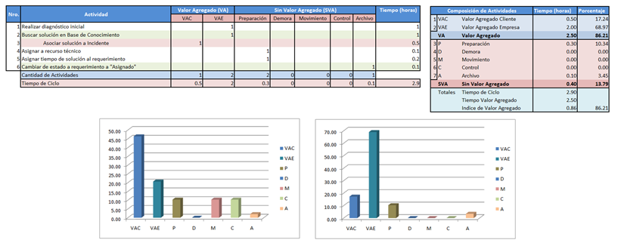
Implementación del Prototipo
  Análisis de Valor Agregado del subproceso propuesto
  P.3.2. “Asignación y Soporte Inicial”
Disminución de 6.8 horas, 70% del tiempo total del subproceso
Disminuyen actividades: VAC, Movimiento y Control
Aumentan actividades: VAE

Slide 42
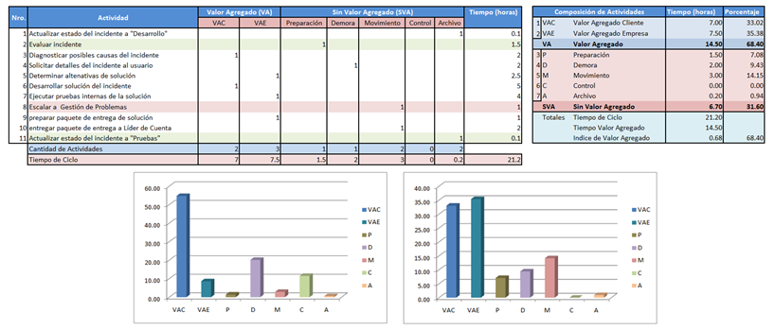
Implementación del Prototipo
  Análisis de Valor Agregado del subproceso propuesto
  P.3.3. “Diagnóstico y Resolución”
Disminución de 13.5 horas, 39% del tiempo total del subproceso
Disminuyen actividades: Demora y Control
Aumentan actividades: VAE y Movimiento

Slide 43
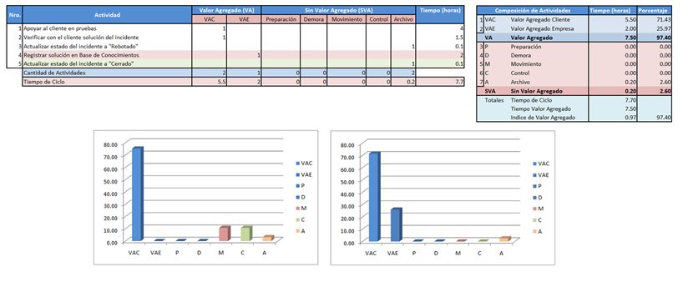
Implementación del Prototipo
  Análisis de Valor Agregado del subproceso propuesto
  P.3.4. “Cierre de Incidente”
Disminución de 1.6 horas, 17% del tiempo total del subproceso
Disminuyen actividades: Movimiento y Control
Aumentan actividades: VAE

Slide 44
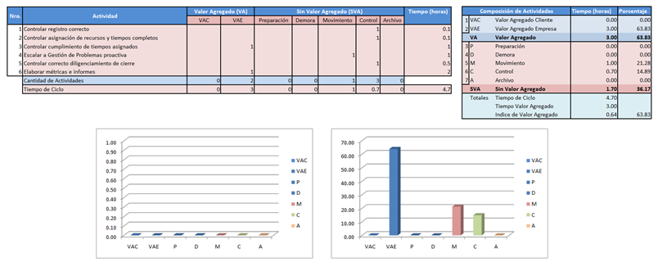
Implementación del Prototipo
  Análisis de Valor Agregado del subproceso propuesto
  P.3.5. “Control de Incidentes”
Aumento de 4.7 horas
Aumentan actividades: VAE, Movimiento y Control

Slide 45
Análisis de la Situación Propuesta
Análisis de Valor Agregado del Proceso Propuesto P.3 “Gestión de Incidentes”
38 actividades
Proceso | Tiempo del Proceso | Tiempo de Trabajo (horas) | % Valor Agregado | % Valor no Agregado
Recepción y Registro de Incidentes | 5.80 | 1.60 | 27.59 | 72.41
Asignación y Soporte Inicial | 2.90 | 2.50 | 86.21 | 13.79
Diagnóstico y Resolución | 21.20 | 14.50 | 68.40 | 31.60
Cierre de Incidentes | 7.70 | 7.50 | 97.40 | 2.60
Control de Incidentes | 4.70 | 3.00 | 63.83 | 36.17
TOTAL | 42.30 | 29.10 | 68.69 | 31.31
Notes:
para conocer el valor agregado del proceso de gdi propuesto se resume en el siguiente cuadro
Se logra una disminucion del sva de 40.43 a 31.31

Slide 46
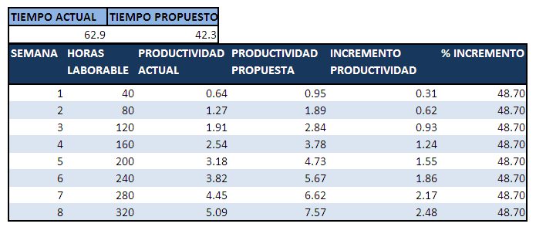
Análisis de la Situación Propuesta
Demostración de Hipótesis
Análisis bi-variado
  Variable principal es el factor tiempo
  Variable secundaria es la cantidad de Incidentes resueltos en una semana laborable
Productividad de un recurso en 8 semanas laborables (40 horas/semana)
  Productividad con procesos actuales
  Productividad con procesos propuestos
Notes:
Con la informacion de ava y tiempos por actividad se puede realizar el siguiente analisis para verificar la hipotesis planteada en el proyecto

Slide 47
Análisis de la Situación Propuesta
Demostración de Hipótesis
Se logra:
  Disminución del tiempo de resolución de incidentes, de 62.90 horas a 42.30 horas, que representan un 32%,
  Aumento de productividad de los recursos asignados al área en un 48.70%
Hipótesis es Válida
Notes:
Con los datos de la planilla se grafica la estadistica lineal, donde el eje x es el factor tiempo y el eje y es la cantidad de incidentes resueltos
Con este analisis se puede demostrar que

Slide 48

Conclusiones y Recomendaciones
CONCLUSIONES
Las mejores prácticas que proporciona ITIL edición 2011 se pudieron aplicar en el diseño de la Mesa de Servicios para la UNEC de Sistran
La investigación teórica de ITIL ha permitido obtener los conocimientos y experiencia necesarios para el desarrollo del diseño para la Mesa de Servicios, la Gestión de Incidentes y la Gestión de Problemas de la UNEC.
La definición de las mejoras en las actividades de la Gestión de Incidentes, ha permitido que los subprocesos sean más efectivos y ágiles. El AVA de las actividades ha aumentado 19.12%.
La definición de los procesos de la Gestión de Problemas ha permitido que los incidentes se resuelvan en menos tiempo y que se organice correctamente las responsabilidades de cada nivel de atención.
La puesta en marcha del prototipo de Mesa de Servicios para la Gestión de Incidentes, demostró que los tiempos de resolución de incidentes disminuyen en 32%.
Se demostró que se puede cumplir con la Hipótesis planteada en este proyecto, ya que al disminuir el tiempo necesario para resolver un incidente, se aumenta la productividad de los técnicos asignados al área en un 48.70%.
Notes:
Para finalizar se detallan las conclusiones y recomendaciones mas importantes q surgieron en este proyecto

Slide 49

Conclusiones y Recomendaciones
RECOMENDACIONES
Capacitar en ITIL a todos los recursos involucrados en la Gestión de Servicios de la UNEC.
Mejorar las relaciones con el cliente a través del establecimiento de SLAs donde se documente lo que el cliente espera y lo que la UNEC puede ofrecerle de acuerdo a los recursos disponibles.
Mejorar la herramienta automatizada SISNET para que se acople completamente a las mejores prácticas recomendadas por ITIL, y sirva para implementar todas las propuestas de este proyecto.
Planificar la implementación de la propuesta de la Mesa de Servicios en todos los clientes para que la UNEC mejore su servicio.
Diseñar los procesos de la Gestión de Cambios para separarlos de la actual propuesta de Gestión de Problemas.
Desarrollar una base de conocimientos que se acople a las necesidades de la UNEC en la Gestión de Servicios y que sirva para mejorar la atención al cliente y rebajar los tiempos y costos de atención de incidentes de fácil resolución.
Realizar el AVA de la Gestión de Problemas para poder definir el tiempo real de la resolución de un problema.
Notes:
Con esto llegamos al final de la presentaci’on, muchas gracias

Slide 50

MUCHAS GRACIAS!

